Slide 1
SISTEMAS ESTRUTURAIS
Hidrelétrica três gargantas
e
Burj Khalifa
Artur Tsuguio RA: 190037
João Lubas RA: 181309
Julia Montanheiro RA: 191039

Slide 2
HIDRELÉTRICA DAS TRÊS GARGANTAS

Slide 3
CARACTERÍSTICAS ESTRUTURAIS
É uma estrutura de concreto armado que possui 27.200.000 m³ de concreto e 463.000 toneladas de aço, com dimensão de 180m de altura e 2 km de extensão.
Por conta desta elevada dimensão foram necessários vários métodos de resfriamento, entres eles: resfriar os agregados, materiais e a areia, acrescentar gelo na mistura e sistema de spray de névoa para bloquear a radiação solar. Evitando-se assim o superaquecimento do concreto.

Slide 4
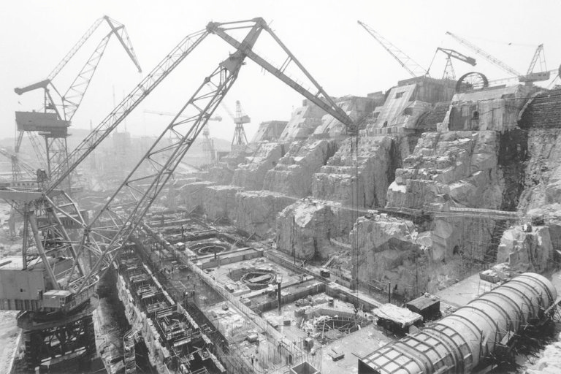
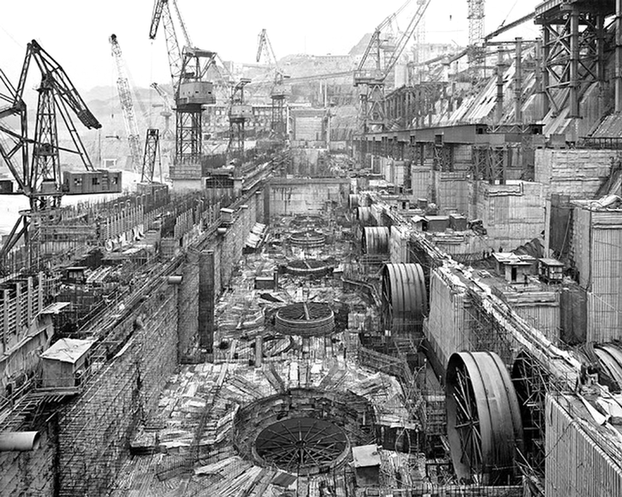
EQUIPAMENTOS
A Caterpillar vendeu US$ 15 milhões de equipamentos para o consórcio chinês responsável pela obra.
A CS Johnson entregou quatro centrais dosadoras de concreto de grande porte.
A ITT forneceu 48 bombas para poços profundos, utilizadas no sistema de elevação de embarcações.
A Rotec Industries forneceu guindastes e transportadores de concreto, além de outros equipamentos, totalizando US$ 80 milhões em equipamentos.
(Valores registrados entre os anos de 1993 a 2012).

Slide 5
Mão de obra
No total foram 40.000 trabalhadores sendo 293 supervisores trabalharam todo dia no canteiro de obra e a construção era submetida a supervisão de um grupo especial do conselho do estado duas vezes por ano.
Foi uma mega gestão para uma mega obra.

Slide 6
Curiosidades
Permite que barcos cargueiros de 10 mil toneladas naveguem para o interior da China seis meses por ano.
32 turbinas com capacidade de gerar até 22,5 mil MW.
34 gerados, cada uma pesando 6.000 toneladas com capacidade de gerar total de energia de 22.500 MW, energia suficiente para 60 milhões de chineses.
Farol de energia renovável e substitui a queima de 30 milhões de carvão por ano.
Estrutura de concreto de maior massa na Terra.
O reservatório de água fica em cima de duas linhas de falhas diferentes e tem sido responsabilizado por um aumento da atividade sísmica.
A construção deslocou mais de 1,3 milhões de pessoas e destruiu muitas áreas de escavação histórica.
Morte de 100 trabalhadores durante a construção.
Em 2021 foi identificado que a hidrelétrica estaria à beira de um colapso, ameaçando cerca de 400 milhões de chineses e a economia global.

Slide 7
Curiosidades
Centenas de milhões de pessoas vivem a jusante da barragem e, aparentemente, nenhum plano foi feito pelo governo chinês para sua evacuação.
Mais de 1,2 milhões de pessoas foram deslocadas.
13 grandes cidades, 140 cidades pequenas e 1350 vilarejos foram inundados.
Foi investido mais de 28 bilhões de dólares ao longo de sua construção (valor retirad oentre o ano de 1993 a 2012).
Durante a construção houve quase uma centena de casos relatados de corrupção, suborno e desfalque, incluindo 16 casos diretamente relacionados à construção.
Quanto maior a quantidade de chuva, maior será o volume de água para pressionar ainda mais a estrutura da barragem.
Em uma simulação gráfica de como seria a inundação com o rompimento da represa, mostra que o evento mataria mais de 100 milhões em 6 horas e 400 milhões em algumas semanas (como é mostrado no vídeo a seguir).

Slide 8
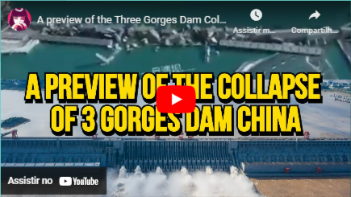
Simulação do efeito de rompimento da barragem.
https://youtu.be/iEmfnvJ1GZs

Slide 9
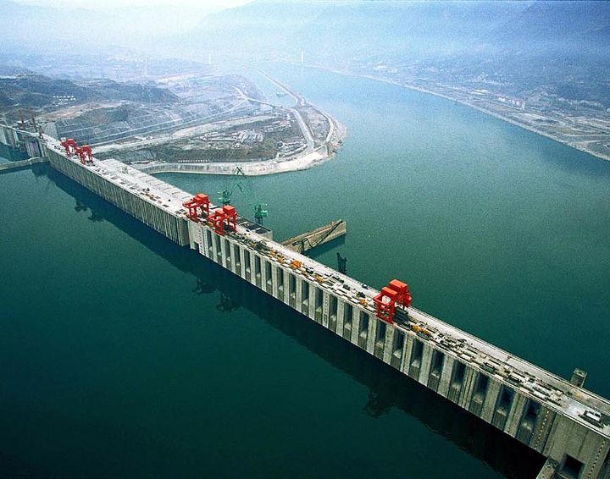
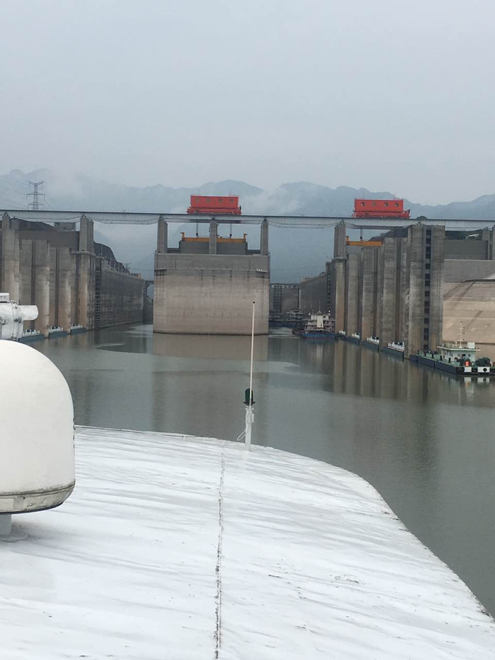
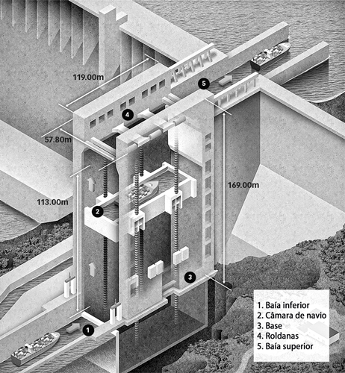
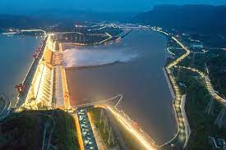
Fotos

Slide 10
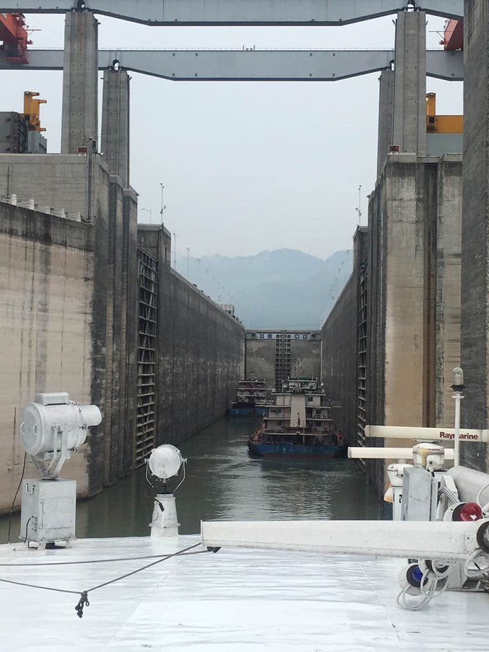
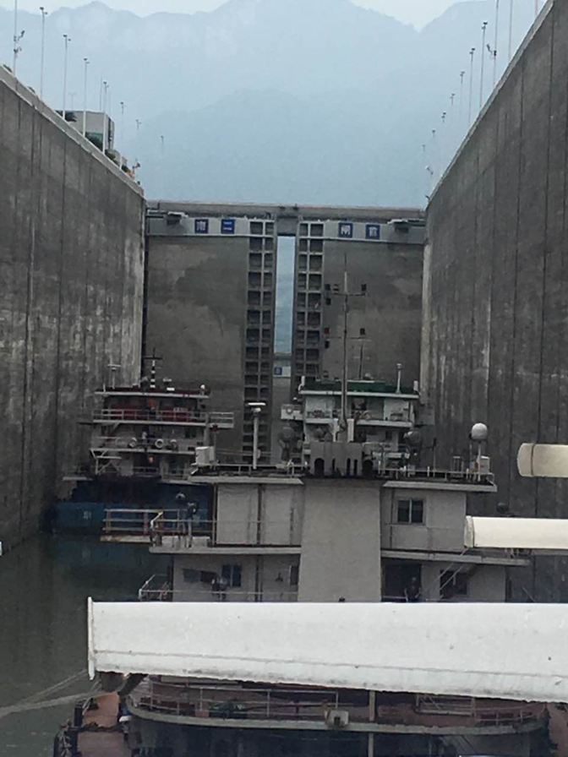
Fotos

Slide 11
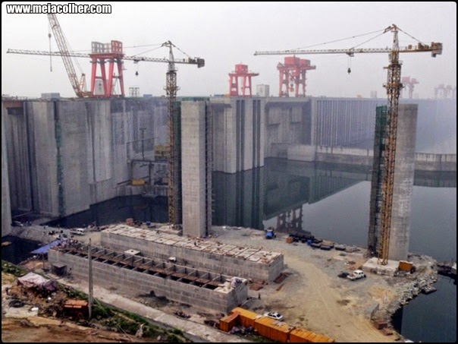
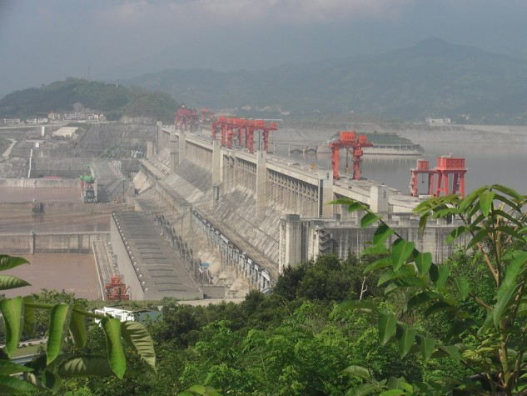
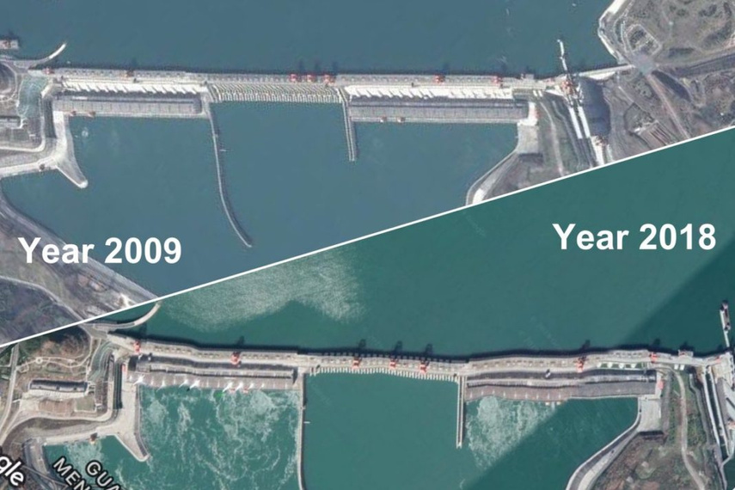
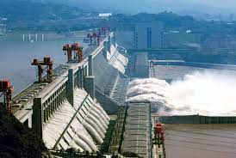
Fotos

Slide 12
BURJ KHALIFA

Slide 13
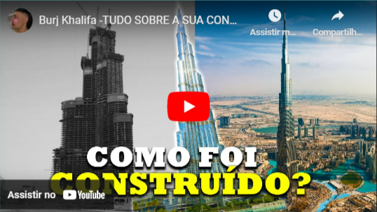
Burj Khalifa
https://www.youtube.com/watch?v=EXRV5T1xnnM

Slide 14
CARACTERÍSTICAS ESTRUTURAIS
A fundação do Burj Khalifa é formada por uma grande esteira de concreto armado, suportada por 194 estacas do mesmo material.
A esteira tem 3,7 metros de espessura e foi construída em quatro vertentes, utilizando ao todo 12.500 metros cúbicos de concreto.
As estacas de 1,5m de diâmetro x 43m de comprimento, com capacidade projetada de 3.000 toneladas cada, representam as maiores e mais longas estacas convencionalmente disponíveis na região.

Slide 15
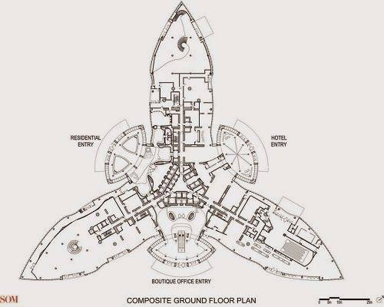
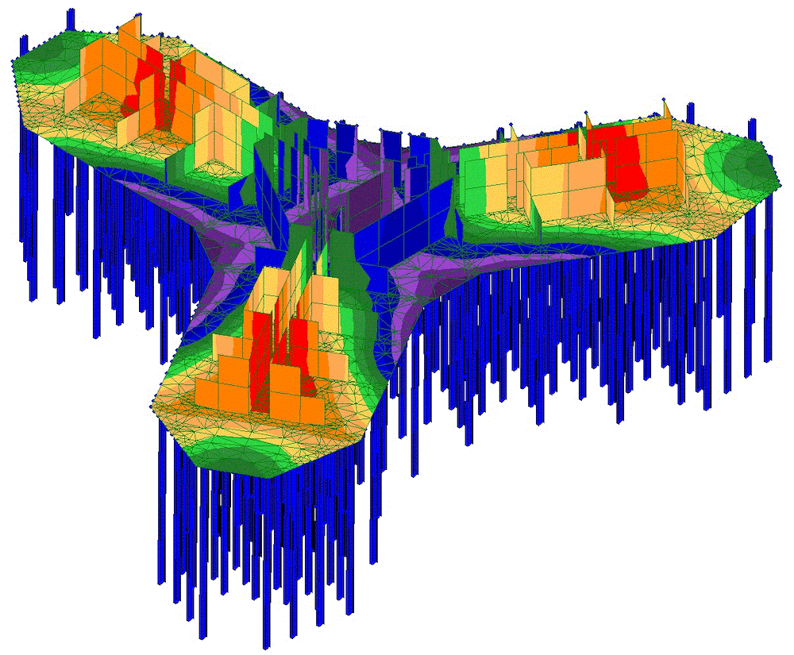
Um concreto de alta densidade e baixa permeabilidade foi usado nas fundações, bem como um sistema de proteção catódica sob a esteira, para minimizar quaisquer efeitos prejudiciais de produtos químicos corrosivos nas águas subterrâneas locais.
330.000 metros cúbicos de concreto
39.000 toneladas de aço
103.000 metros quadrados de vidro
15.500 metros quadrados de aço inoxidáve

Slide 16
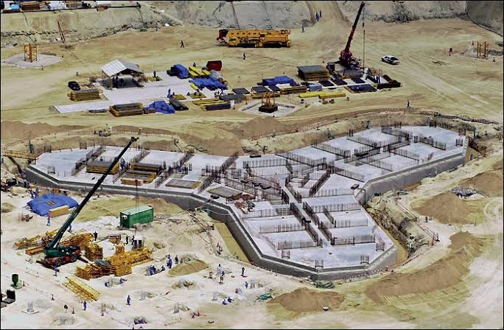
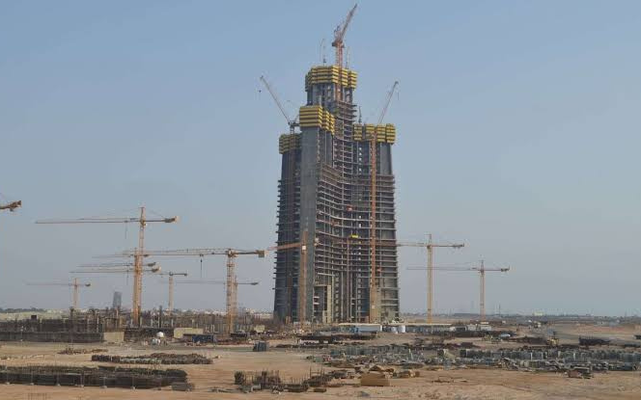
EQUIPAMENTOS
Três guindastes de torre foram utilizados durante a construção dos níveis superiores, cada um capaz de levantar uma carga de 25 toneladas;
Bombas de alta pressão foram usadas para levar o concreto o mais rápido possível para os níveis mais altos.

Slide 17
Mão de obra
Quem realizou a obra foi a Samsung Engineering & Construction, da Coreia do Sul, cerca de 12 mil operários, de 30 países diferentes e 380 engenheiros trabalharam na sua construção.

Slide 18
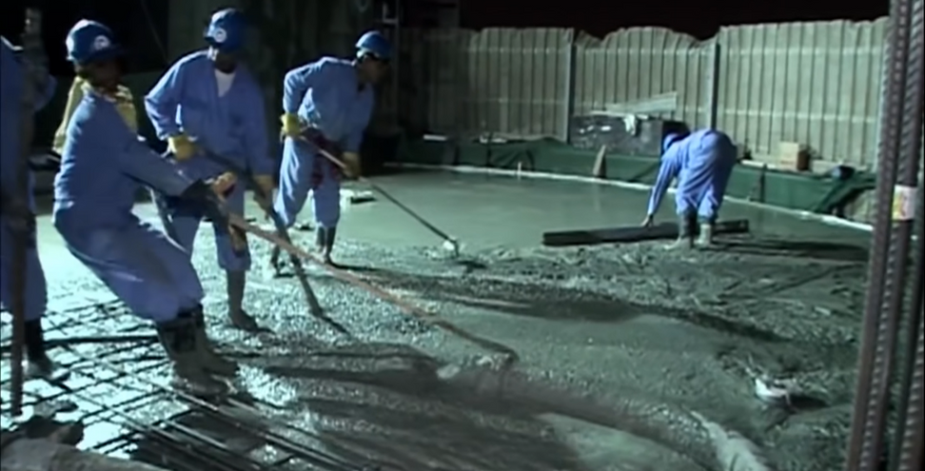
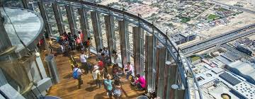
DESAFIOS SUPERADOS
Por ser um local com ventos fortes e constantes, foi-se necessário a construção de três bases largas para aumentar a estabilidade.
Como Dubai possui elevada temperatura, o concreto era despejado a noite com gelo e água fria na mistura.
As bombas de alta pressão que levaram o concreto para as partes mais altas também tinham como objetivo manter a qualidade do mesmo.
O vidro recebeu um preparo próprio para refletir os raios ultravioletas.
O pináculo do edifício foi construído dentro do mesmo e elevado com macacos hidráulicos.
Como o edifício recebe ventos de até 240km/h, as sacadas mais altas receberam vidros valestrados e divisórias arquitetônicas que fazem com que os ventos deslizem nas superfícies das sacadas e treliças, impedindo que as correntes pressionem os vidros e botaram alarmes eólicos que fecham as sacadas quando ocorrerem ventos mais fortes.

Slide 19
Curiosidades
Para criar o design dessa torre, o arquiteto se inspirou no lírio-aranha, flor típica do deserto da região.
O Burj Khalifa é todo constituído de concreto e aço, além de ser coberto por 28 mil painéis de vidro.
O arranha-céu consome um milhão de litros de água por dia.
Para limpar todas as janelas de Burj Khalifa, seria necessário, pelo menos 4 meses.
No andar 124, fica o mirante “At the top”, a 442 metros de altura, permitindo uma visão 360° da cidade.
Os aços que foram precisos para construír Burj Khalifa, daria para construír uma ponte chegando até 1/4 do planeta Terra.
Em 2011 um homem se suicidou pulando do 147º andar.
Do andar 45 ao 108 estão residências ultraluxuosas em áreas totalmente privadas, com salas de recreação, piscinas internas e externas e jacuzzis.
Pode ser visto a até 95km de distância.
A diferença de temperatura entre o solo e o topó pode variar em até 8°C e um estudo com base em dados de satélite foi realizado para reduzir essa discrepância climática em seu interior.

Slide 20
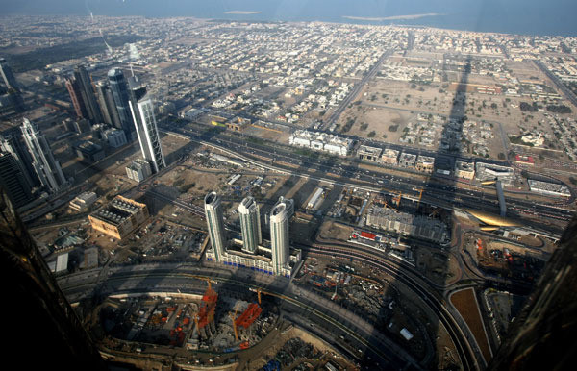
Curiosidades
Possui 57 elevadores que trafegam a uma velocidade média de 10m/s (36km/h), sendo que três deles são rápidos parando estrategicamente nos andares 43, 76 e 123, andares para mudança de elevador.
O sistema de esgoto do prédio não é interligado ao sistema de esgoto da cidade, por isso são usados caminhões para realizar o transporte até as usinas de tratamento de esgoto;
É possível ver o sol se por duas vezes no Burj Khalifa, a primeira nos andares inferiores e depois na torre de observação.
Possui o restaurante mais alto do mundo "At.mosphere", localizado no 122° andar.

Slide 21
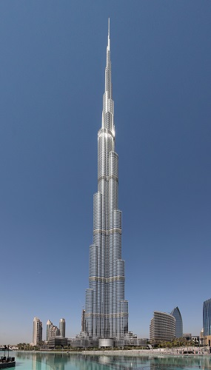
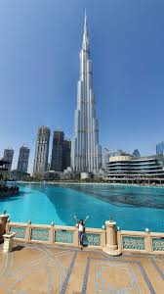
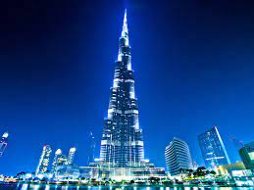
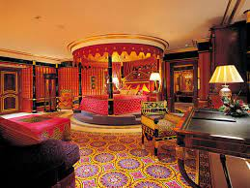
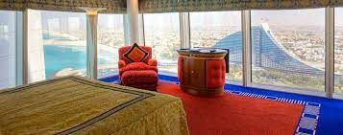
Fotos

Slide 22
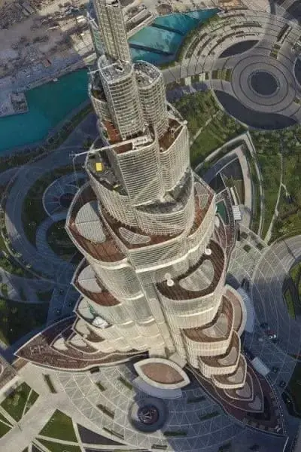
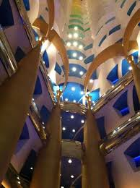
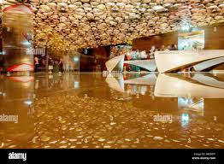
Fotos

Slide 23
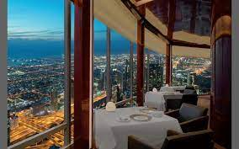
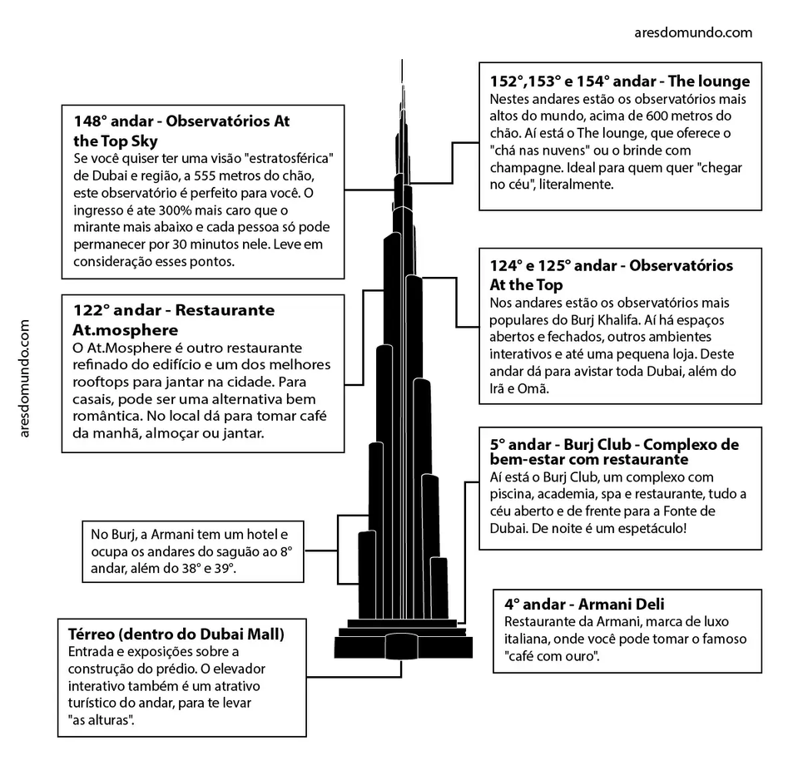
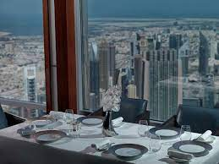
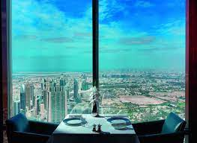
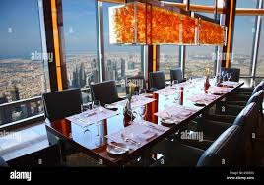
Fotos

Slide 24
Referencial bibliográfico
https://revistamt.com.br/Materias/Exibir/a-construcao-da-hidreletrica-das-tres-gargantas
https://chinanaminhavida.com/2016/07/01/hidreletrica-de-3-gargantas-china/
https://laparola.com.br/burj-khalifa
https://www.fatosdesconhecidos.com.br/dubai-retira-o-esgoto-em-caminhoes/
https://www.youtube.com/watch?v=EXRV5T1xnnM
https://amauryjr.blog.bol.uol.com.br/2021/07/27/voce-sabia-10-fatos-curiosos-sobre-o-predio-mais-alto-do-mundo/

